Slide 1


Шабалинское муниципальное бюджетное учреждение «Межпоселенческая централизованная библиотечная система»
Межпоселенческая центральная библиотека.
Алейновские чтения. Онлайн – конференция
«Волонтёры культуры:
Первые шаги в библиотечном пространстве»
DOBRO.RU
Волонтёр – это человек, который добровольно оказывает безвозмездную помощь людям, нуждающимся в особой поддержке и социальной защите, некоммерческим организациям, государству.

Slide 2

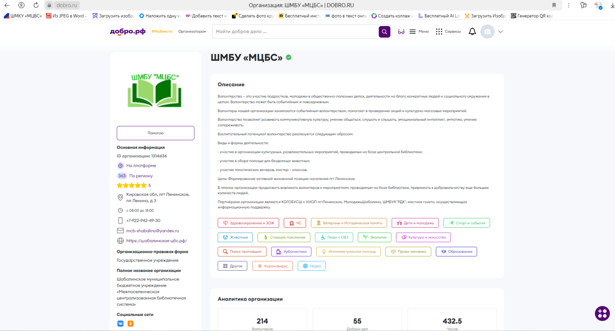
Межпоселенческая центральная библиотека
зарегистрирована на сайте DOBRO.RU как организатор с января 2020 года.
Станьте волонтером, чтобы помогать другим, находить новых друзей, путешествовать, участвовать в масштабных событиях, получать уникальный опыт, а также пользоваться привилегиями за волонтерскую деятельность. Зарегистрируйтесь как организатор, чтобы привлекать добровольцев, продвигать социальные проекты, участвовать в конкурсах и получать информационную и грантовую поддержку на развитие инициатив.

Slide 3

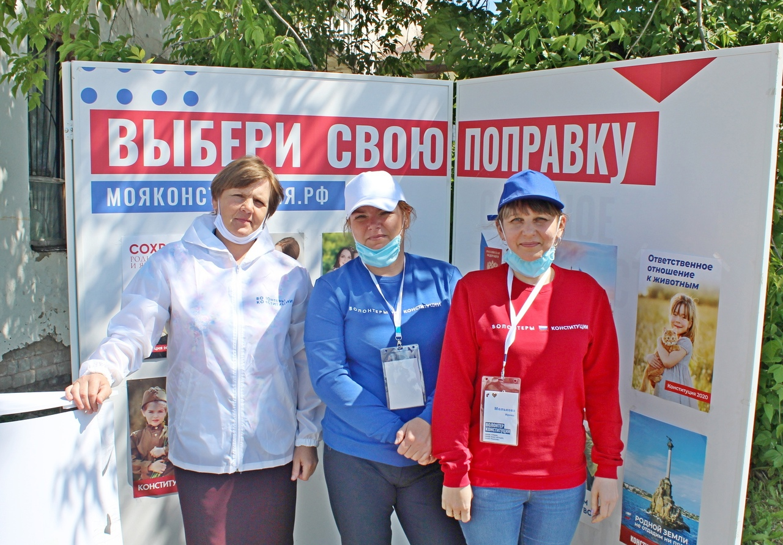
Библиотекари Межпоселенческой центральной библиотеки
являются не только организаторами волонтёрской деятельности, но и волонтёрами!

Slide 4
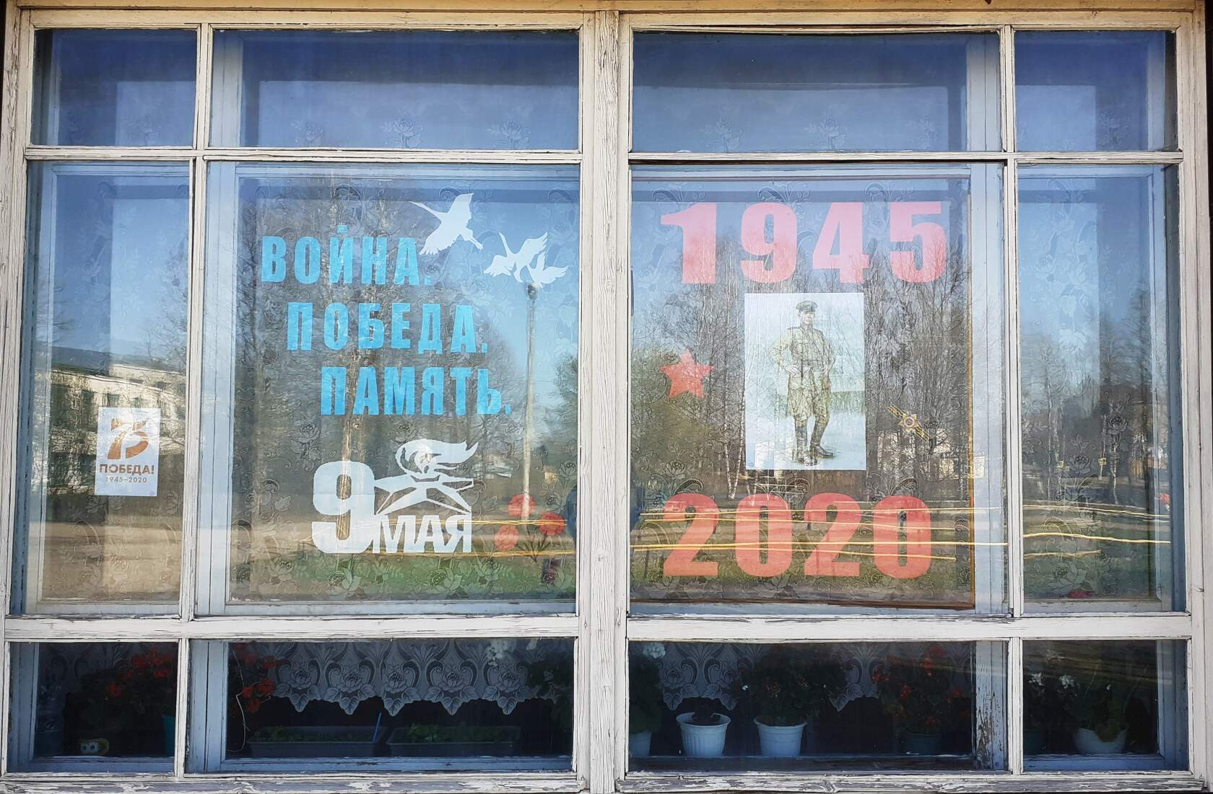
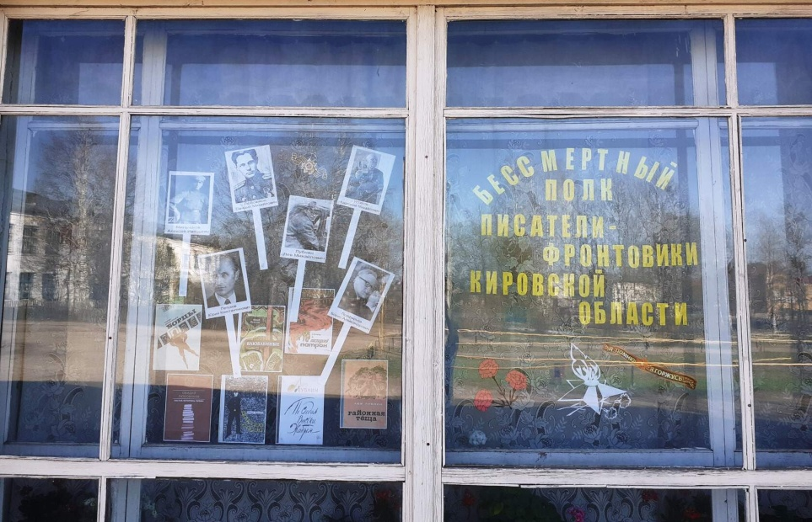
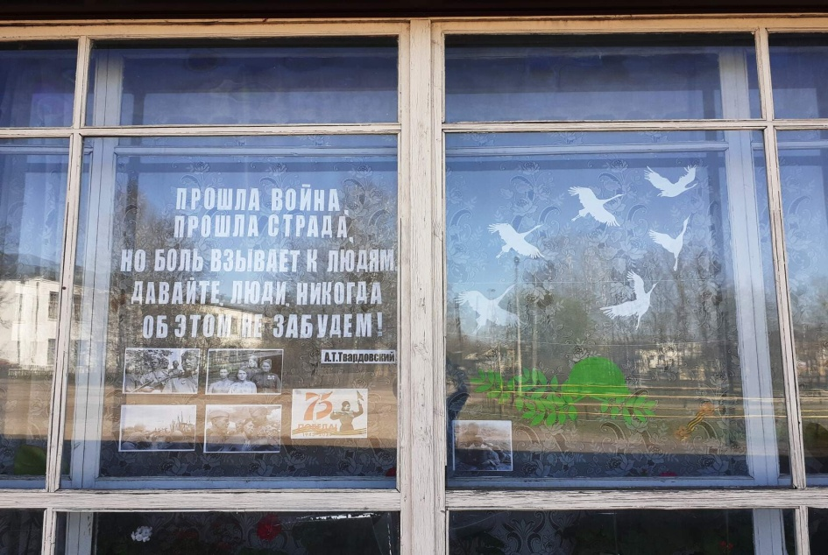
«Поклон тебе, великая Победа!»
Наши волонтеры – учащиеся 10 класса - оформили оконную выставку в библиотеке.
День Победы — великий праздник!. Ветераны знают, какое страшное у нее лицо и какое это счастье жить под мирным небом. Так пускай в этот день для них снова прозвучат заслуженные поздравления с 9 Мая, слова благодарности и восхищения. А мы, их счастливые потомки, поздравляя друг друга с Днем Победы, лишний раз задумаемся над тем, как нам повезло не узнать лично всех ужасов Великой Отечественной войны. И снова восхитимся подвигами тех, кто не зная страха и трусости, подарил нам самое дорогое – мирную жизнь!

Slide 5
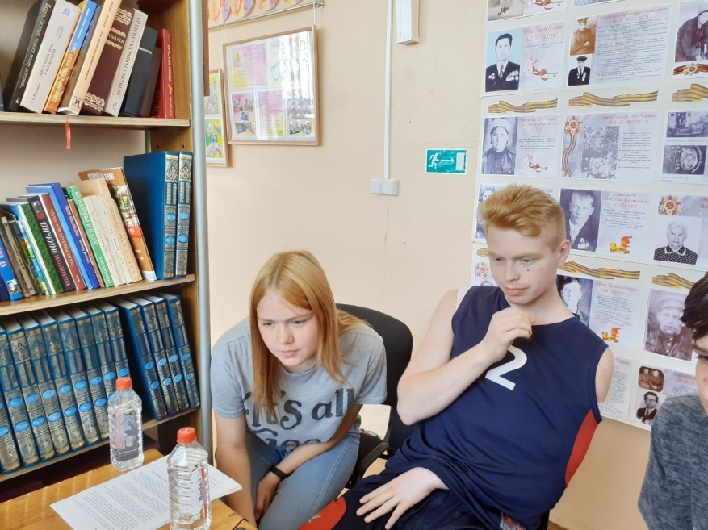
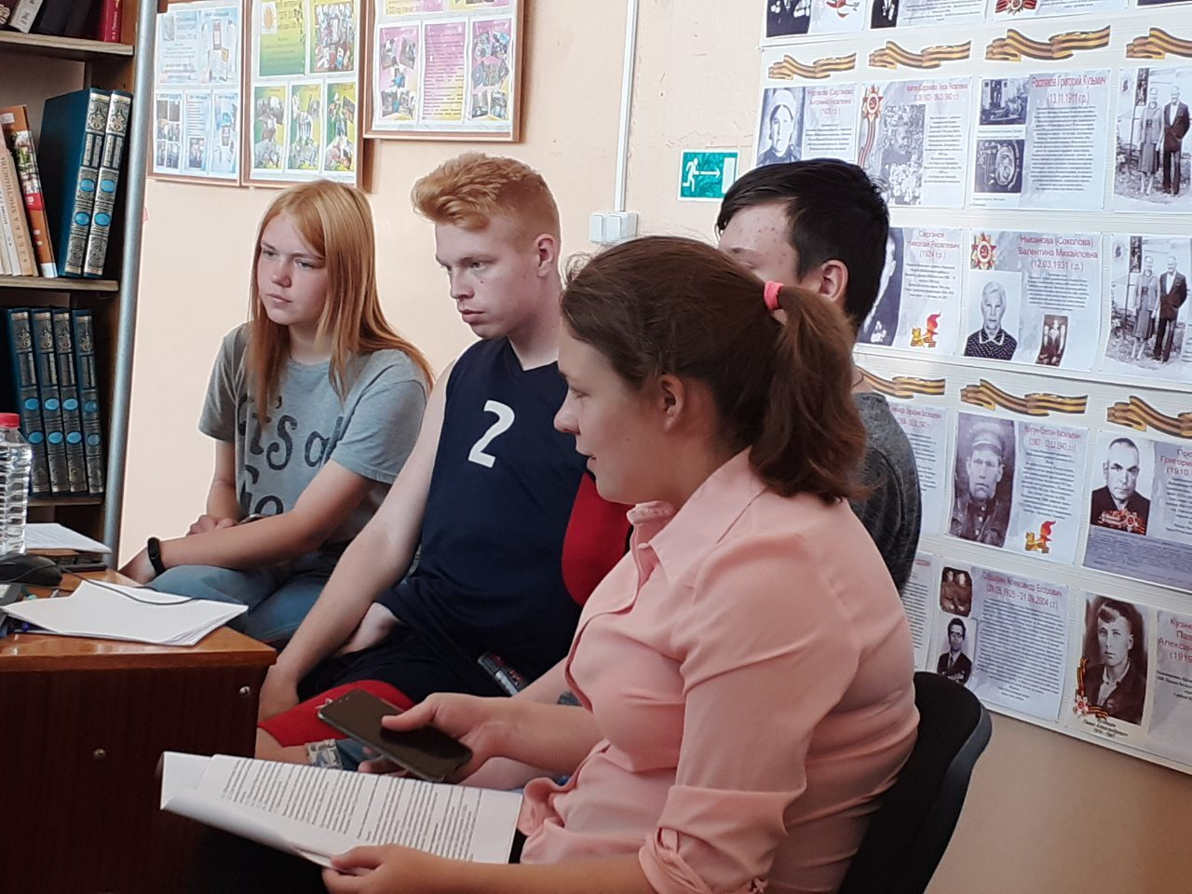
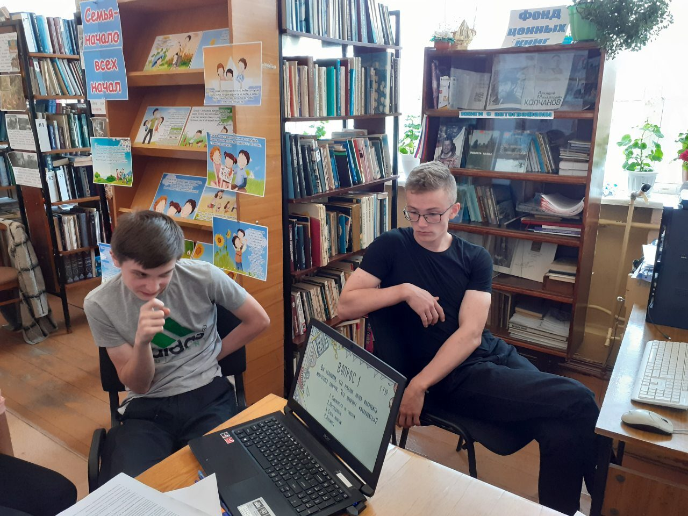
КедаКвиZ
Интеллектуальная игра под названием «Кеда-квиZ» прошла в социальной сети «Вконтакте», в данной игре приняли участие 36 команд из разных районов Кировской области, в том числе и команда "Лидеры Шабалино" - учащиеся 10 и 11 класса - волонтеры библиотеки.

Slide 6
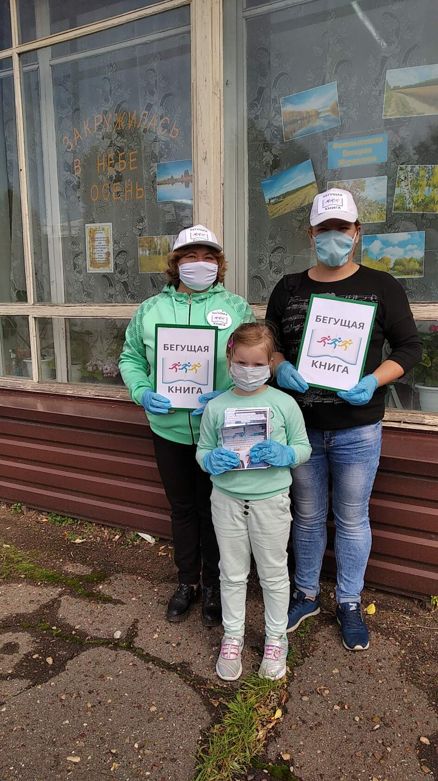
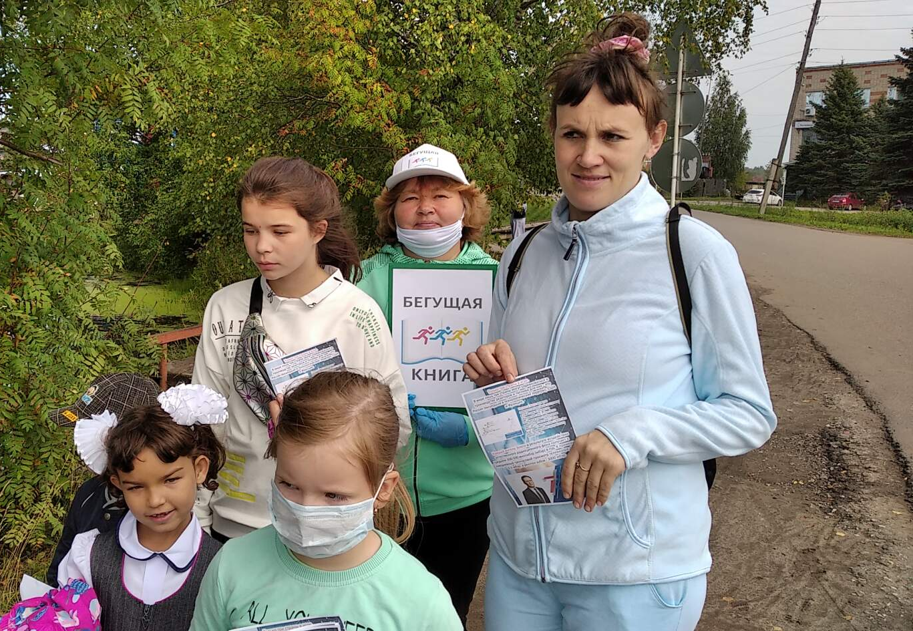
Участие волонтёров во всероссийской социокультурной
акции «Бегущая книга»
«Книгобежцы» отправились по заранее разработанному маршруту и задавали прохожим вопросы для проверки эрудиции. За правильный ответ респонденты получали закладки с портретом писателя с известными высказываниями и приглашение в библиотеку.

Slide 7

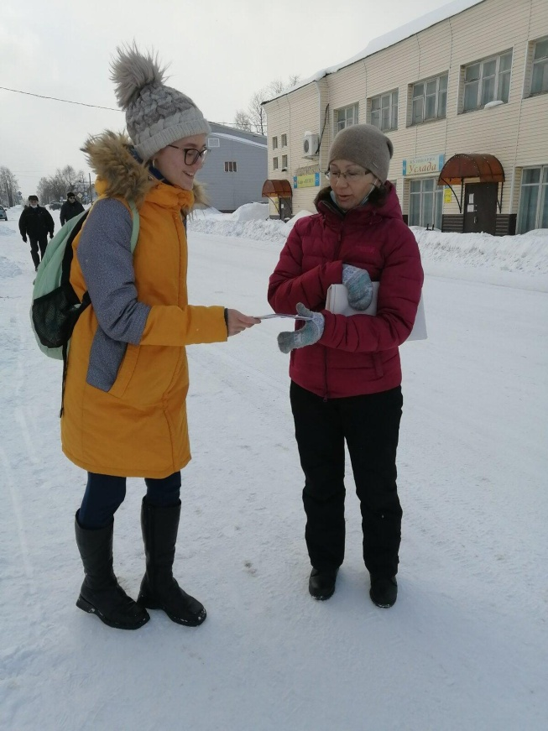
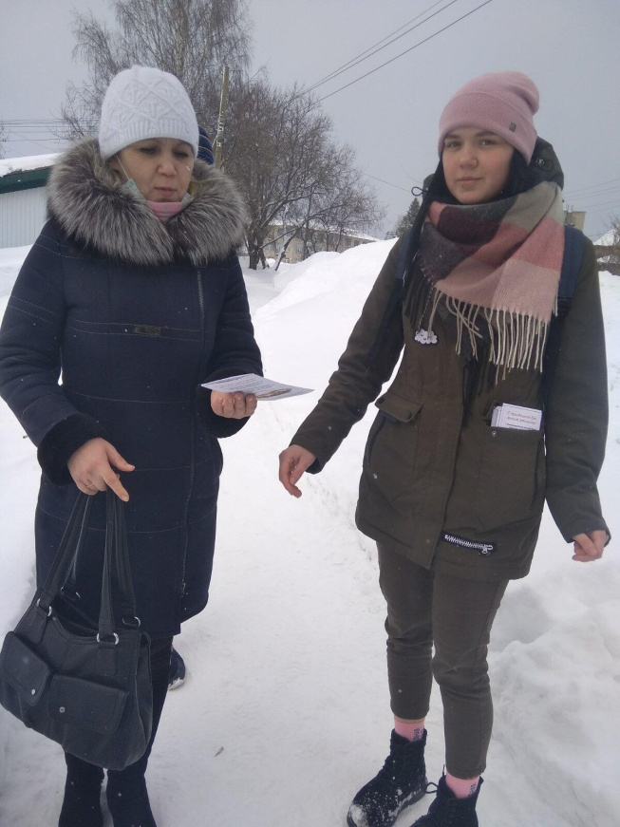
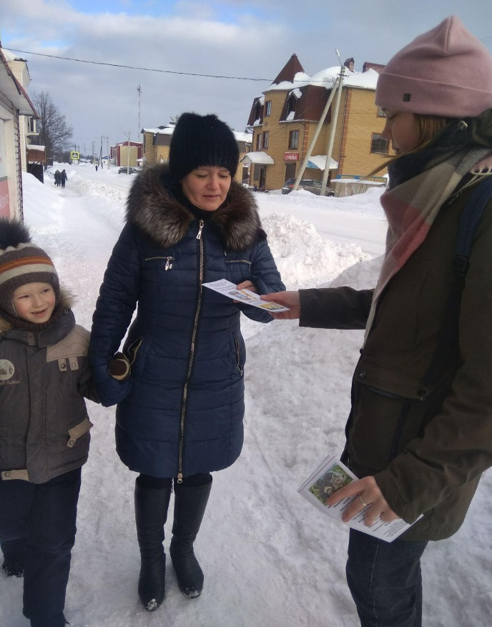
Центральная библиотека провела акцию "Маленькая батарейка и её большой вред". Волонтеры библиотеки - учащиеся 11 класса раздавали буклеты прохожим на улице. Буклет содержит следующую информацию: влияние воды на батарейку, опасность тяжелых металлов и почему батарейки нельзя выбрасывать, а нужно сдавать в приемные пункты. В настоящее время наша библиотечная система работает над вопросом о приёме и сдаче батареек.

Slide 8
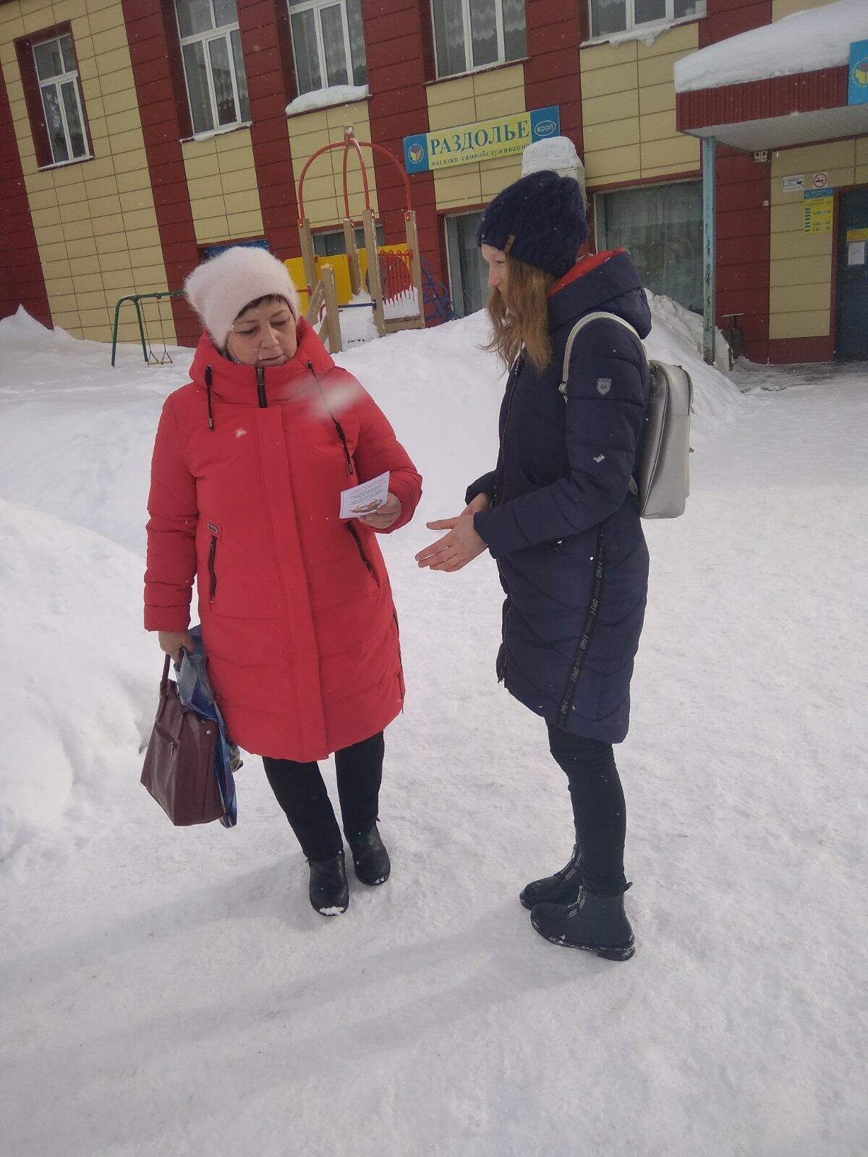
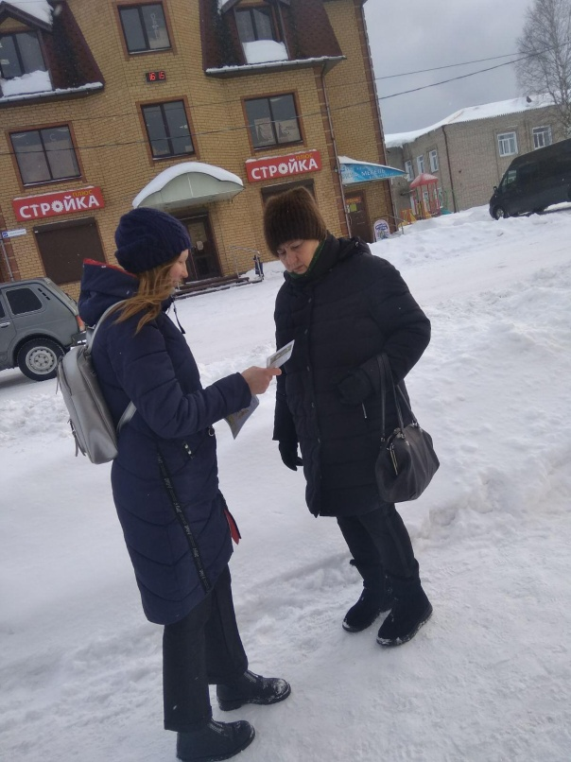

Волонтеры поздравляют женщин с 8 Марта и дарят им буклеты с поздравлениями, стихами. Главная цель добровольцев - подарить хорошее настроение всем дамам.
«Любимые женщины приходят к нам веснами,
Они неожиданны, как дождь или снег.
Любимые женщины приходят к нам звездами,
Когда открываем мы одну среди всех».

Slide 9
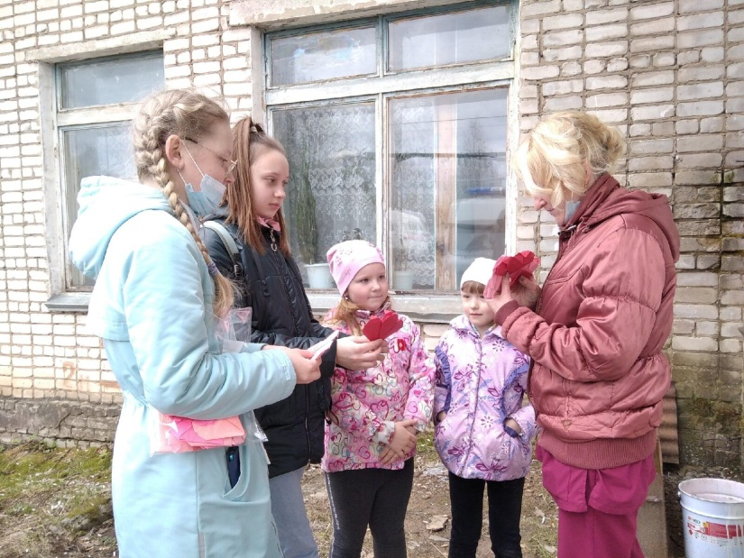
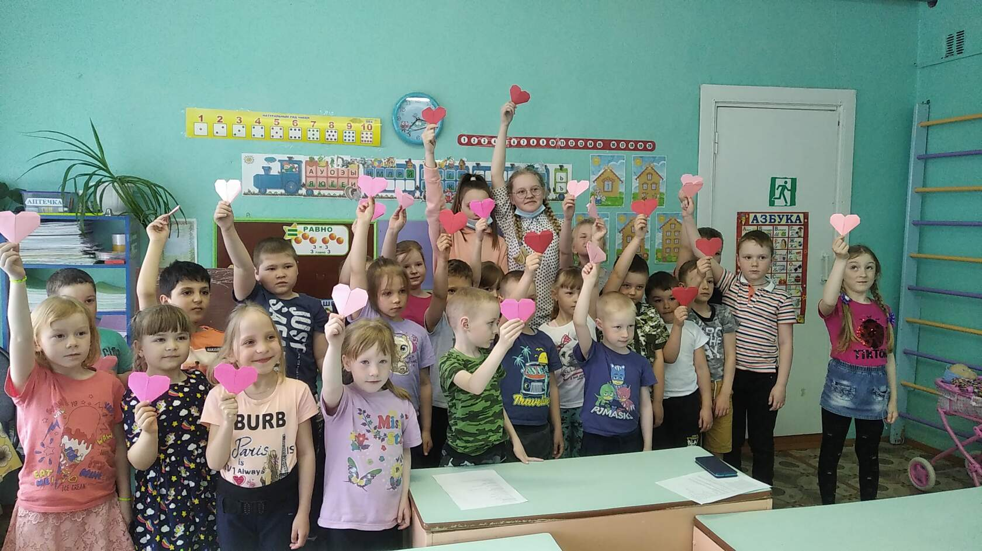
27 апреля сотрудники библиотеки вместе с волонтерами поддержали акцию "Символ добра и скорой помощи". Девочки-волонтеры ученицы 7а класса Ленинской средней школы с ребятами подготовительной группы детского сада «Солнышко» провели мастер-класс по изготовлению сердечка в технике оригами. После этого школьницы и воспитанницы детского сада со словами благодарности подарили изготовленные сердечки фельдшерам скорой помощи.

Slide 10
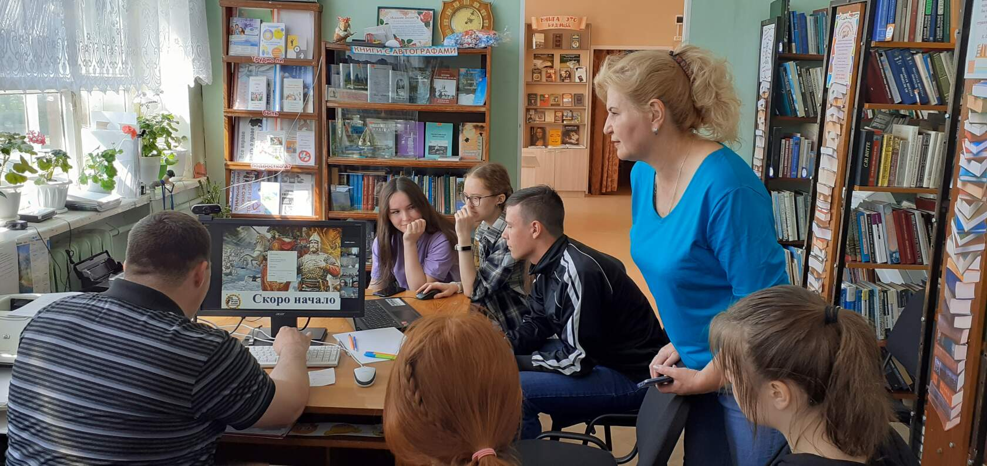
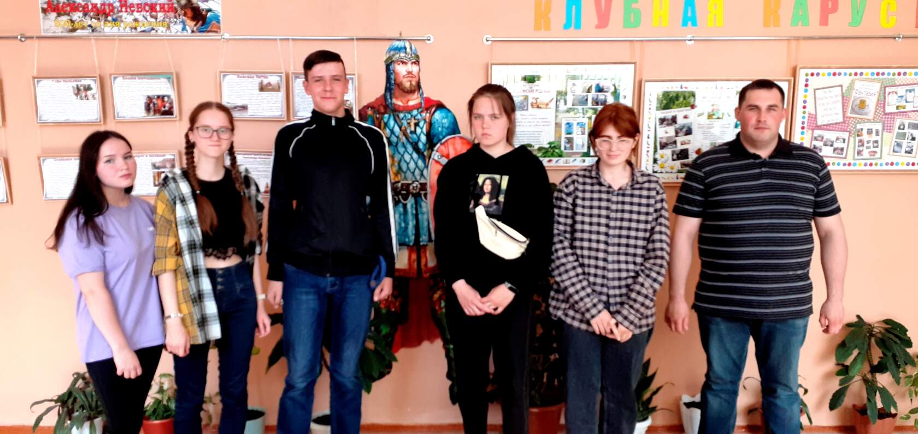
22 мая волонтеры поддержали идею участия в онлайн - мероприятии "ПравоСлово", посвященное празднованию 800-летия Александра Невского, организатором которого стал Епархиальный отдел по делам молодёжи Вятской Епархии, и собрали команду. Вопросы в игре были очень трудные и интересные, но игроки нашей команды "Лидеры Шабалино" оказались очень эрудированными и ответили почти на все вопросы.

Slide 11
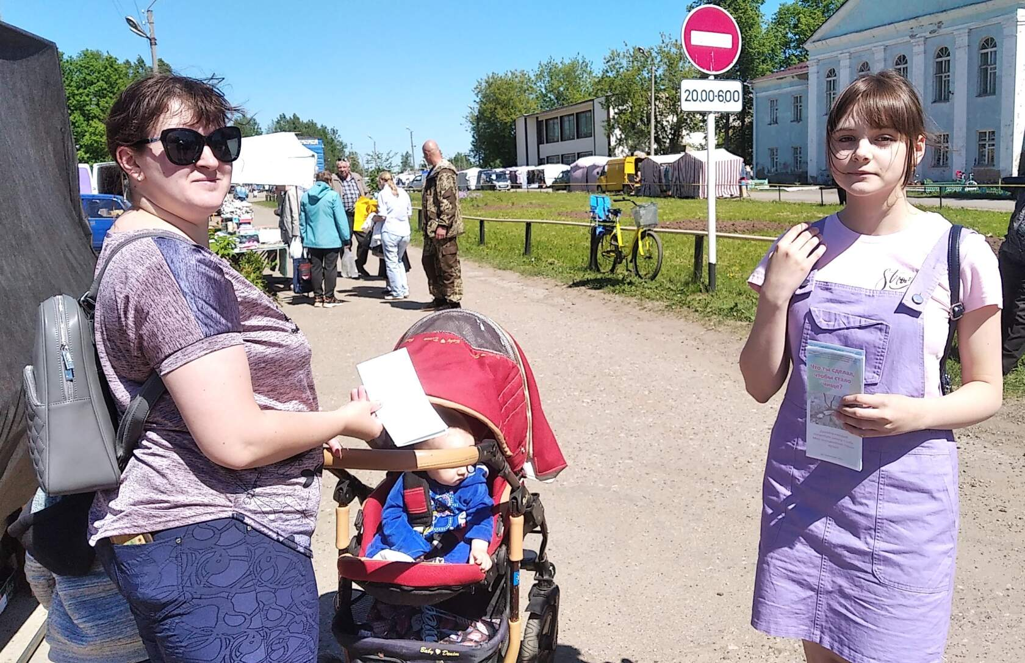
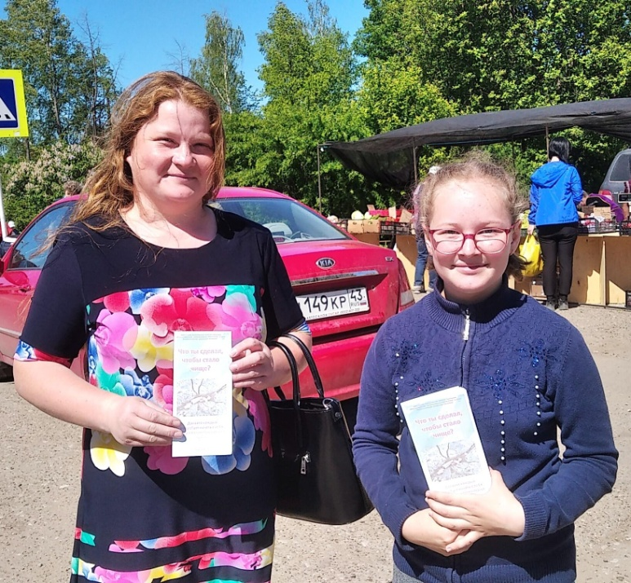
5 июня - Всемирный день окружающей среды — это событие как для каждого человека, так и для всего мира. Сегодня этот День дает возможность каждому из нас принять на себя ответственность за заботу о нашей планете и активно способствовать изменениям. Межпоселенческая центральная библиотека разработала буклеты "ЧТО ТЫ СДЕЛАЛ, ЧТОБЫ СТАЛО ЧИЩЕ?", а девочки-волонтеры раздали эти буклеты жителям нашего поселка. Чистота начинается, прежде всего, с себя. Чистота будет не там, где убирают, а там где не сорят! Об этом мы должны все помнить.

Slide 12
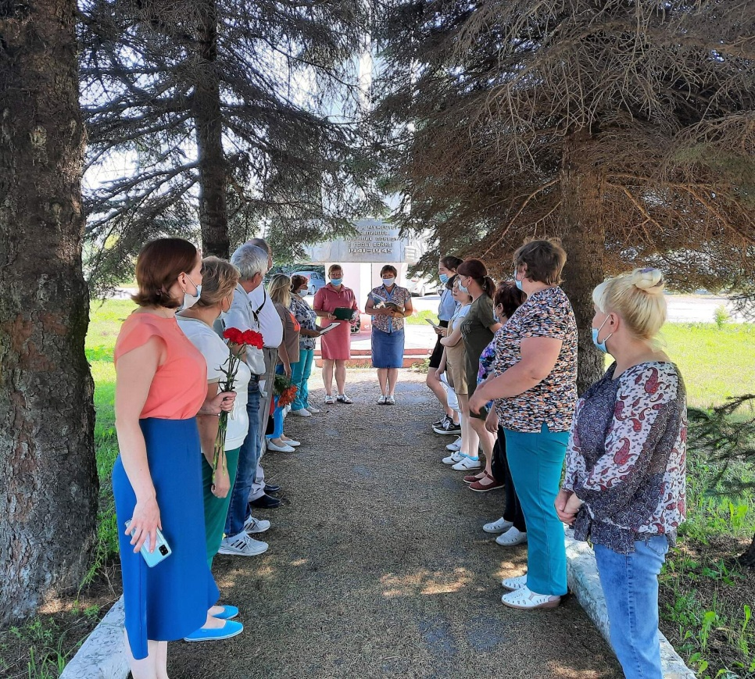
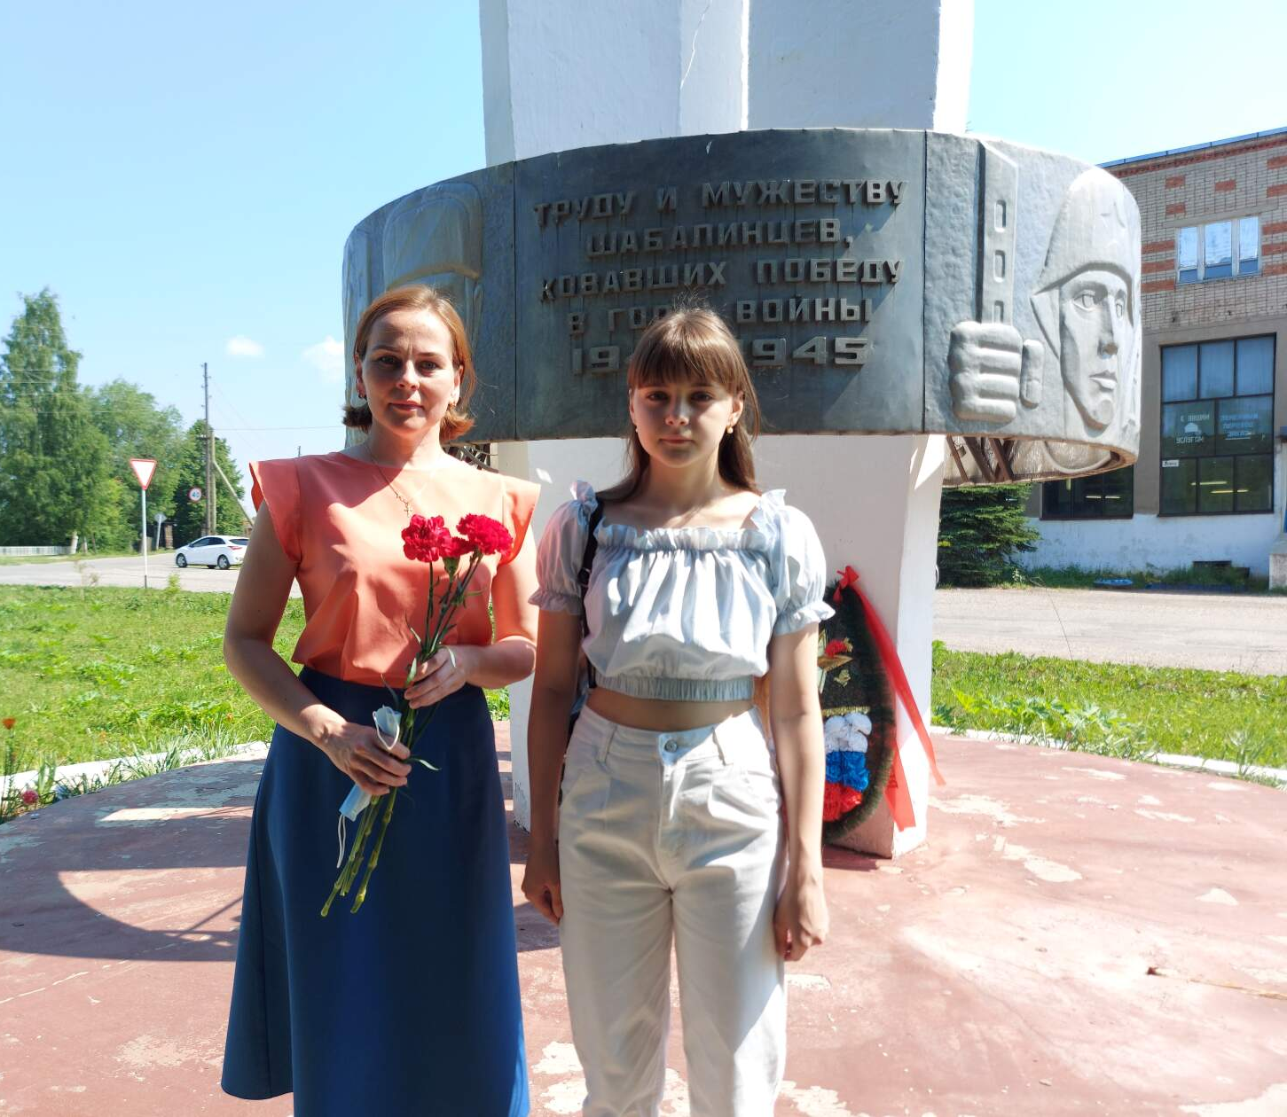
22 июня в День Памяти и скорби сотрудники Межпоселенческой центральной библиотеки организовали и провели мероприятие "Навечно в памяти народной". Ведущие рассказали, какой вклад в великую Победу внесли наши земляки-шабалинцы, что война прошла через каждую семью, через каждую судьбу огромной страны, разделив время на довоенное и военное, разделив всех на фронт и тыл. На мероприятии звучали стихи шабалинских поэтов - Александра Банникова, Галины Головниной, девочки-волонтеры читали стихи о Великой Отечественной войне, о тружениках тыла. В конце мероприятия была зажжена свеча памяти в поддержку акции «Свеча Памяти – 2021».

Slide 13
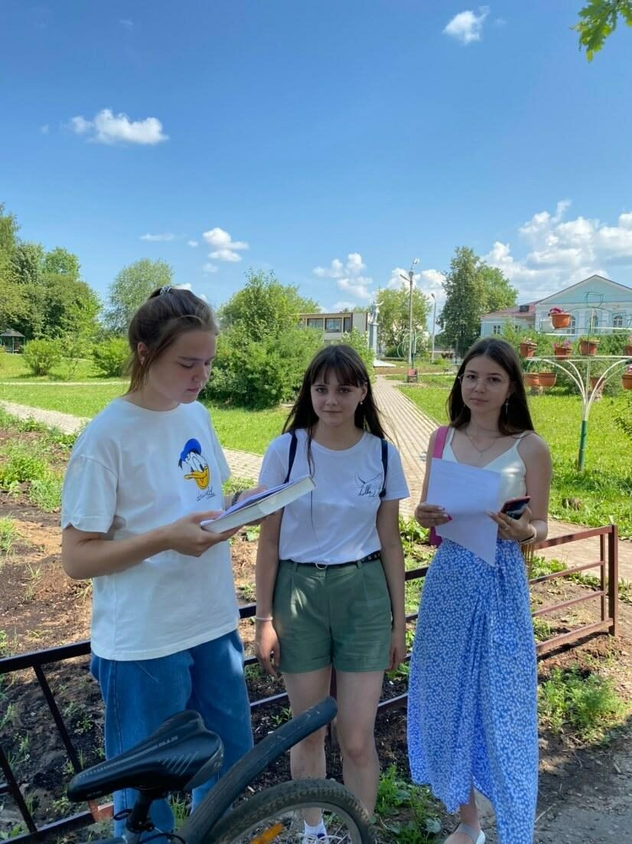
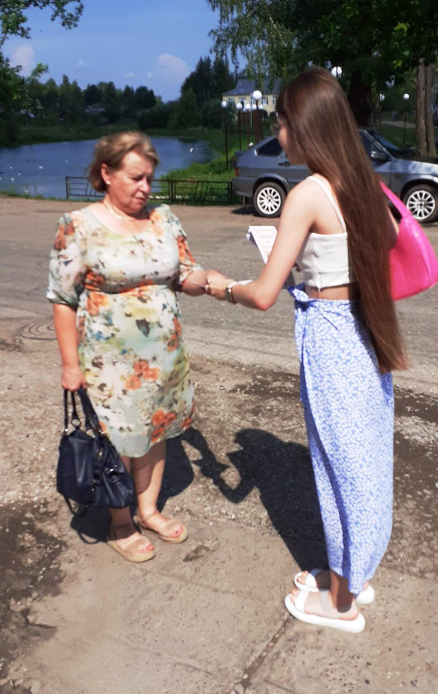

Межпоселенческая центральная библиотека принимает участие в акции «КниГАВ в парке», приуроченную к Всемирному дню собак - празднику, отмечаемому 2 июля. Библиотекари вместе с волонтерами организовали и провели уличную акцию "Самый преданный друг". Прохожим на улице раздавали буклеты "Друзей не покупают" (буклеты разработали сами волонтеры), читали малоизвестные факты о собаках, демонстрировали книгу из читального зала "Энциклопедия собак", дети с удовольствием отгадывали загадки про животных.
«Собака на цепи сидит
И грустно на меня глядит.
Печален взгляд собачий,
Нисколько некусачий.
Ужасней, чем любая кличка,
Над конурой висит табличка:
«Не подходить! Собака злая!»
А я добрей не слышал лая…»

Slide 14
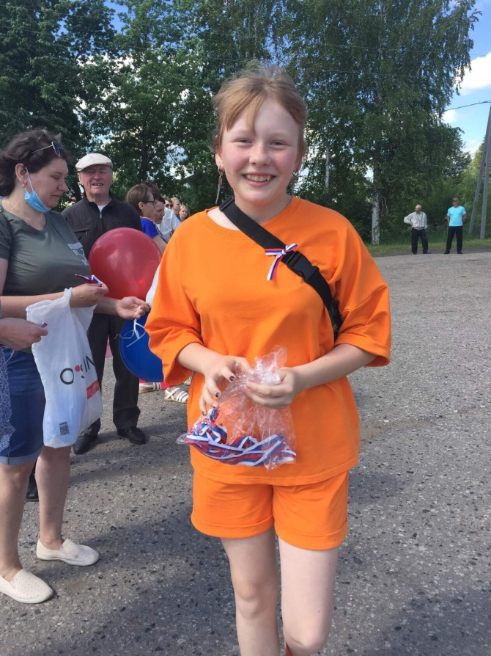
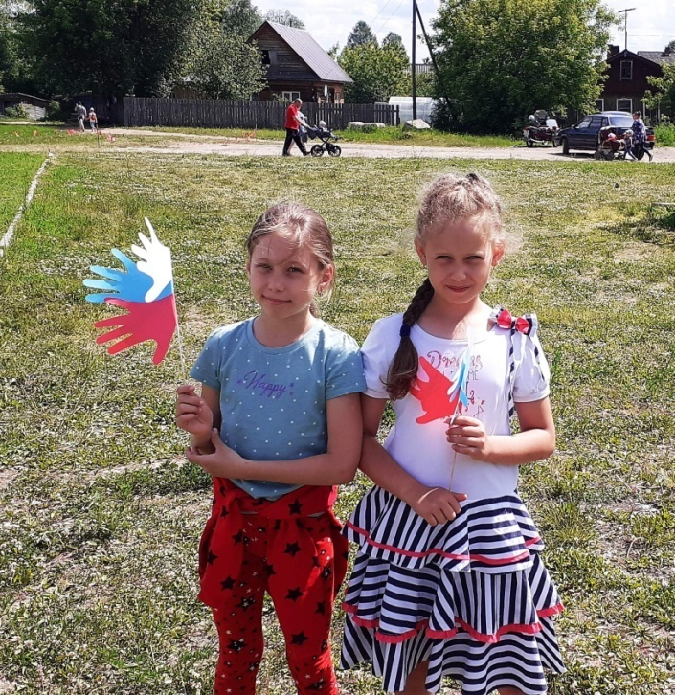
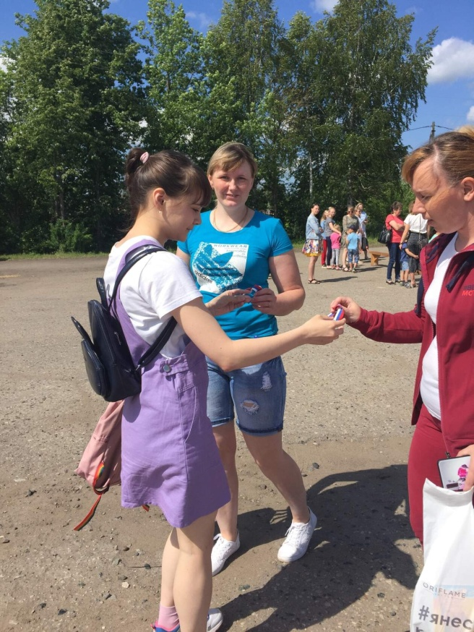
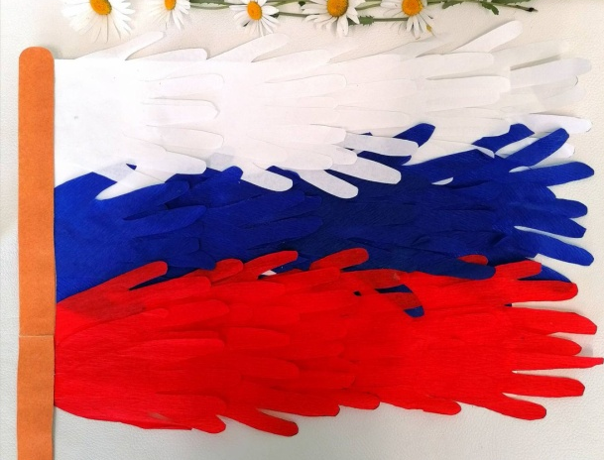
12 июня библиотекари Межпоселенческой центральной библиотеки вместе со своими помощниками-волонтерами поздравляли жителей поселка с праздником - Днём России. На площади перед Районным домом культуры волонтёры раздавали прохожим ленточки-триколор, провели мастер-класс для детей по изготовлению Российского флага из цветной бумаги.

Slide 15
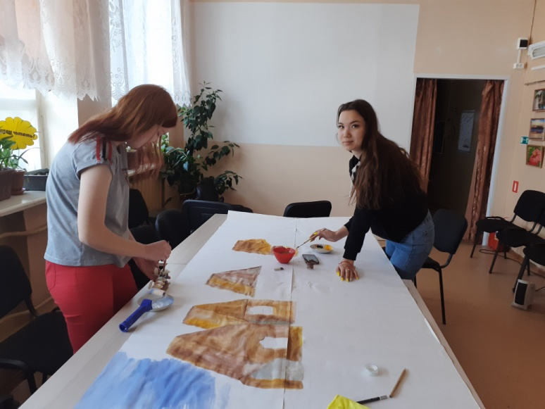

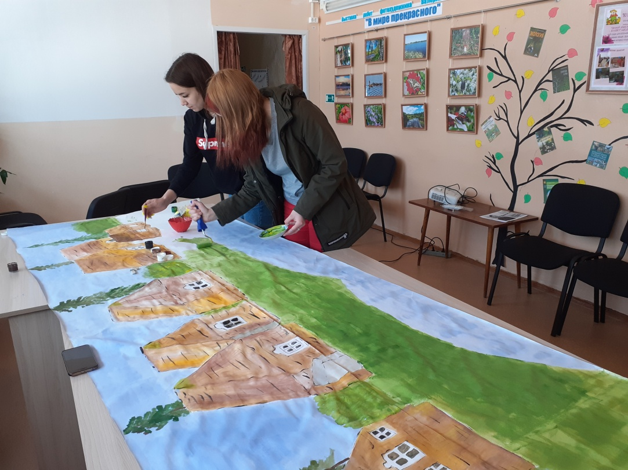

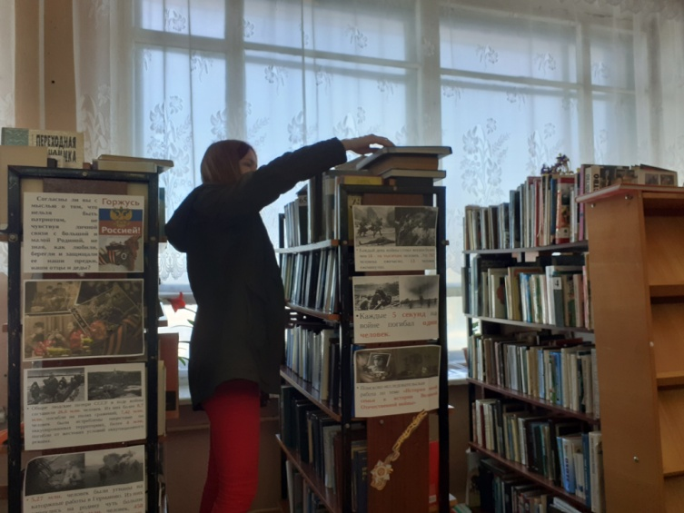
Так же неоценимую помощь волонтеры оказывают в оформлении мероприятий, помогают в проведении санитарных дней, если они проходят во время каникул.

Slide 16

Волонтерское движение приобретает все большую роль в деятельности библиотеки. Сотрудничество с добровольными помощниками позволяет расширить круг партнеров и делает мероприятия библиотеки яркими и интересными. Участие в библиотечной деятельности способствует самореализации детей и молодежи, дает возможность получить новые знания и опыт.
Волонтеры библиотеки – это ее активные представители, они общаются со своей семьей, друзьями, рассказывают о том, что происходит в стенах учреждения, о своей деятельности в социальных сетях, формируя положительный образ современной библиотеки.

Slide 17

Своих помощников бесценных
Мы поблагодарить спешим:
Ведь все вы здесь не из-за денег,
А по велению души!
Не счесть несомой вами пользы,
И на хорошем вы счету…
Добровольцы!
Дарите миру доброту!

Slide 18

Спасибо за внимание!
Материал подготовил:
библиотекарь
Глушкова
Светлана Викторовна

